Slide 1
Τεχνολογία Πολυμέσων
Ενότητα # 2: Εφαρμογές πολυμέσων
Διδάσκων: Γεώργιος Ξυλωμένος
Τμήμα: Πληροφορικής

Slide 2
Χρηματοδότηση
Το παρόν εκπαιδευτικό υλικό έχει αναπτυχθεί στα πλαίσια του εκπαιδευτικού έργου του διδάσκοντα.
Το έργο «Ανοικτά Ακαδημαϊκά Μαθήματα στο Οικονομικό Πανεπιστήμιο Αθηνών» έχει χρηματοδοτήσει μόνο τη αναδιαμόρφωση του εκπαιδευτικού υλικού.
Το έργο υλοποιείται στο πλαίσιο του Επιχειρησιακού Προγράμματος «Εκπαίδευση και Δια Βίου Μάθηση» και συγχρηματοδοτείται από την Ευρωπαϊκή Ένωση (Ευρωπαϊκό Κοινωνικό Ταμείο) και από εθνικούς πόρους.

Slide 3
Άδειες Χρήσης
Το παρόν εκπαιδευτικό υλικό υπόκειται σε άδειες χρήσης Creative Commons.
Οι εικόνες προέρχονται από το βιβλίο «Τεχνολογία Πολυμέσων και Πολυμεσικές Επικοινωνίες», Γ.Β. Ξυλωμένος, Γ.Κ. Πολύζος, 1^{η} έκδοση, 2009, Εκδόσεις Κλειδάριθμος.

Slide 4
Σκοποί ενότητας
Κατανόηση της βασική κατηγοριοποίησης των πολυμεσικών εφαρμογών.
Εξοικείωση με τις βασικές εφαρμογές επικοινωνίας ανάμεσα σε ανθρώπους.
Εξοικείωση με τις βασικές εφαρμογές επικοινωνίας ανάμεσα σε άνθρωπο και μηχανή.

Slide 5
Περιεχόμενα ενότητας
Κατηγοριοποίηση εφαρμογών
Σύγχρονες εφαρμογές
Ασύγχρονες εφαρμογές
Εφαρμογές αλληλεπίδρασης
Εφαρμογές διανομής

Slide 6
Κατηγοριοποίηση εφαρμογών
Μάθημα: Τεχνολογία Πολυμέσων, Ενότητα # 2: Εφαρμογές πολυμέσων
Διδάσκων: Γιώργος Ξυλωμένος, Τμήμα: Πληροφορικής

Slide 7
Εφαρμογές
Πολυμεσική εφαρμογή
Τρόπος χρήσης πολυμεσικού συστήματος
Συνδυάζει πολυμεσικές υπηρεσίες
Εμπλέκονται ένας ή περισσότεροι χρήστες
Διάκριση υπηρεσίας και εφαρμογής
Υπηρεσία: επικοινωνία φωνής και εικόνας
Εφαρμογή: τηλεδιάσκεψη ή διανομή διάλεξης

Slide 8
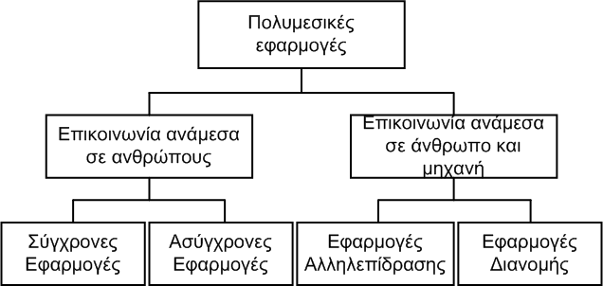
Κατηγορίες εφαρμογών
Κατηγορίες εφαρμογών
Επικοινωνία ανάμεσα σε ανθρώπους
Σύγχρονη ή ασύγχρονη
Επικοινωνία ανάμεσα σε άνθρωπο και μηχανή
Αλληλεπίδραση ή διανομή

Slide 9
Σύγχρονες εφαρμογές
Μάθημα: Τεχνολογία Πολυμέσων, Ενότητα # 2: Εφαρμογές πολυμέσων
Διδάσκων: Γιώργος Ξυλωμένος, Τμήμα: Πληροφορικής

Slide 10
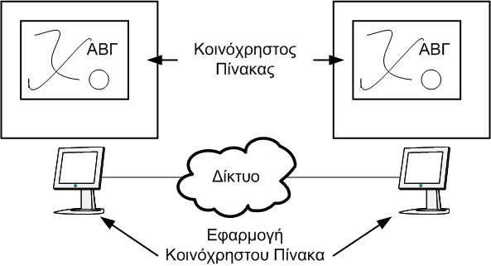
Κοινόχρηστος πίνακας
Απλά σχέδια ή κείμενο
Αποτέλεσμα ορατό σε όλους
Άδειος πίνακας ή εικόνα
Συνδυασμός με άλλα κανάλια επικοινωνίας

Slide 11
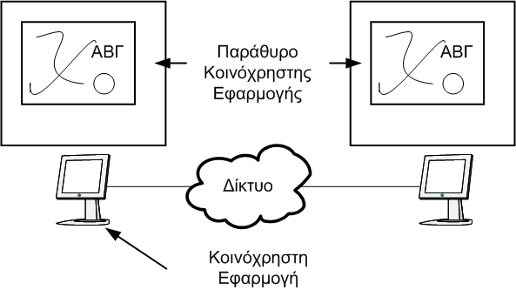
Κοινόχρηστη εφαρμογή
Ταυτόχρονη αλληλεπίδραση με εφαρμογή
Καταμερισμός ελέγχου και οθόνης
Πραγματική εκτέλεση σε έναν μόνο υπολογιστή
Χρήσιμο για συνεργασία και βοήθεια

Slide 12
Τηλεδιάσκεψη (1 από 2)
Επικοινωνία πολλών συμμετεχόντων
Άτομο (γραφείο) ή ομάδα (αίθουσα διασκέψεων)
Ταυτόχρονη χρήση εφαρμογών ομαδικής εργασίας
Σε δίκτυα μεταγωγής κυκλωμάτων
Μίσθωση κυκλωμάτων (ISDN p*64Kbps)
Διασύνδεση πολλαπλών συμμετεχόντων με MCU
Σε δίκτυα μεταγωγής πακέτων
Πολλαπλές συνδέσεις ένας προς έναν
Μία σύνδεση ένας προς πολλούς

Slide 13
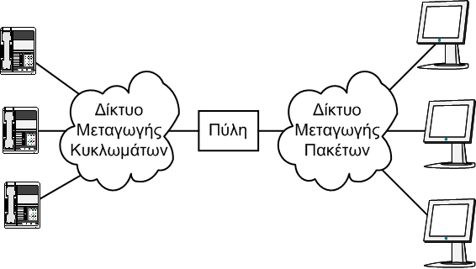
Τηλεδιάσκεψη (2 από 2)
Πύλη διασύνδεσης δικτύων
Μετάφραση προτύπων κωδικοποίησης
Μετάφραση πρωτοκόλλων ελέγχου
Απλούστερο όταν τα συστήματα είναι παρόμοια
H.320 για το ISDN / H.323 για το Internet

Slide 14
Έλεγχος χώρου
Πολιτικές ελέγχου χώρου
Ποιος ελέγχει τους κοινόχρηστους πόρους;
Πίνακας, εφαρμογή, τηλεδιάσκεψη
Κανένας έλεγχος
Υπονοούμενο κλείδωμα
Ρητό κλείδωμα
Έλεγχος από συντονιστή

Slide 15
Διανομή διαλέξεων
Μία πηγή ήχου / βίντεο, πολλοί αποδέκτες
Δεν απαιτείται αλληλεπίδραση
Μετάδοση ένας προς όλους
Μεγάλη κατανάλωση πόρων
Μετάδοση ένας προς έναν
Πολλαπλές συνδέσεις
Διασφάλιση απορρήτου
Κρυπτογράφηση μεταδιδόμενων μέσων
Κλειστές ομάδες παραληπτών

Slide 16
Ανομοιογένεια (1 από 2)
Ανομοιογένεια παραληπτών
Κάθε παραλήπτης θέλει διαφορετικά μέσα
Διαφορετικές προτιμήσεις
Ανομοιογένεια δικτύου
Γρήγορες και αργές γραμμές
Φορτωμένες και μη φορτωμένες περιοχές
Ανομοιογένεια σταθμών εργασίας
Κινητά, φορητοί, σταθεροί

Slide 17
Ανομοιογένεια (2 από 2)
Πολλαπλά κανάλια επικοινωνίας
Εξυπηρέτηση διαφορετικών παραληπτών
Διαφορετικό κανάλι ανά χρήστη
Διαφορετικά επίπεδα ποιότητας
Μετάδοση πολλών ροών
Υποσύνολα της πληροφορίας
Χρήση στρωματοποιημένης κωδικοποίησης
Οικονομία στη μετάδοση δεδομένων

Slide 18
Ασύγχρονες εφαρμογές
Μάθημα: Τεχνολογία Πολυμέσων, Ενότητα # 2: Εφαρμογές πολυμέσων
Διδάσκων: Γιώργος Ξυλωμένος, Τμήμα: Πληροφορικής

Slide 19
Ασύγχρονες εφαρμογές (1 από 2)
Διαφορές από σύγχρονες
Μικρές απαιτήσεις καθυστέρησης
Μεγάλες απαιτήσεις χωρητικότητας
Πολυμεσικό ηλεκτρονικό ταχυδρομείο
Τα μέσα περιέχονται στο μήνυμα
Συνήθως ήχος ή/και βίντεο
Χρήση του MIME για κωδικοποίηση των μέσων

Slide 20
Ασύγχρονες εφαρμογές (2 από 2)
Πολυμεσικές ομάδες συζητήσεων
Γενίκευση του ηλεκτρονικού ταχυδρομείου
Πολυμεσικά έγγραφα
Ισχυρότερα από ηλεκτρονικό ταχυδρομείο
Σύνθετες συσχετίσεις ανάμεσα στα τμήματα
Δεν υπάρχει κοινά αποδεκτό πρότυπο
Κάθε κατασκευαστής έχει το δικό του μορφότυπο

Slide 21
Εφαρμογές αλληλεπίδρασης
Μάθημα: Τεχνολογία Πολυμέσων, Ενότητα # 2: Εφαρμογές πολυμέσων
Διδάσκων: Γιώργος Ξυλωμένος, Τμήμα: Πληροφορικής

Slide 22
Επικοινωνία με εξυπηρετητή
Ανάκτηση πληροφοριών
Παράδειγμα: Ηλεκτρονικές βιβλιοθήκες
Δεν τροποποιούνται οι πληροφορίες
Διενέργεια δοσοληψιών
Παράδειγμα: συστήματα παραγγελιών
Τροποποιούνται οι πληροφορίες
Επικοινωνία με απομακρυσμένους πελάτες

Slide 23
Εφαρμογές διανομής
Μάθημα: Τεχνολογία Πολυμέσων, Ενότητα # 2: Εφαρμογές πολυμέσων
Διδάσκων: Γιώργος Ξυλωμένος, Τμήμα: Πληροφορικής

Slide 24
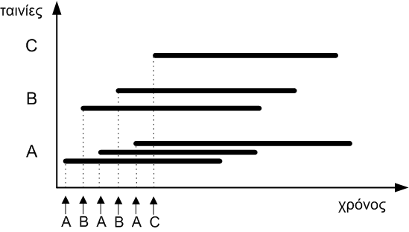
Διανομή βίντεο (1 από 2)
Βίντεο κατόπιν αίτησης (VOD)
Ταινίες ή σύντομα βίντεο (ειδήσεις, καιρός)
Κάθε αίτημα ικανοποιείται χωριστά
Μεγάλες απαιτήσεις μετάδοσης δεδομένων
Δυνατότητα πραγματικής αλληλεπίδρασης

Slide 25
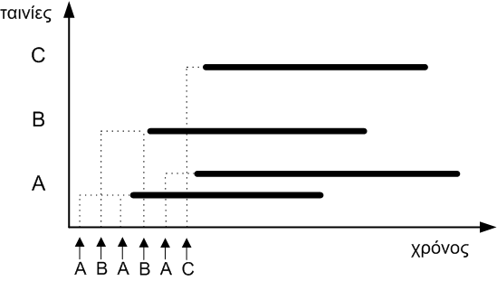
Διανομή βίντεο (2 από 2)
Βίντεο σχεδόν κατόπιν αίτησης (NVOD)
Συνδυασμός πολλαπλών αιτημάτων
Δεν υπάρχει δυνατότητα αλληλεπίδρασης
Εκτός αν αλλάξουμε ομάδα παραληπτών
Συμβιβασμός μεταξύ καθυστέρησης και κόστους

Slide 26
Τέλος Ενότητας #2
Μάθημα: Τεχνολογία Πολυμέσων, Ενότητα # 2: Εφαρμογές πολυμέσων
Διδάσκων: Γιώργος Ξυλωμένος, Τμήμα: Πληροφορικής

